Slide 1
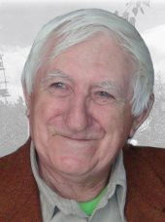
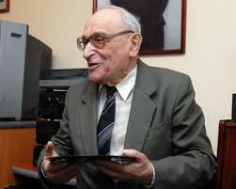
Павлодарские знаменитые земляки к 90-летию Наума Шафера, и 85-летие Эрнста Соколкина
Краеведческая гостиная
Видеокруиз
подготовила:
зав. библиотекой Ешова Г.Ж.

Slide 2
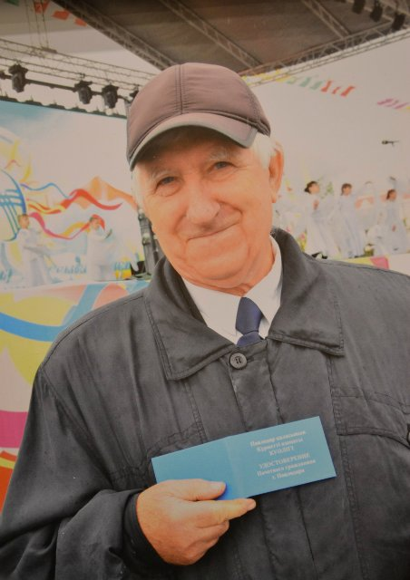
Эрнест Дмитриевич Соколкин (1936)
85 лет исполнилось краеведу Павлодарского Прииртышья Эрнесту Дмитриевичу Соколкину.
Эрнест Дмитриевич - человек энциклопедических знаний. Больше 45 лет он занимается историей Павлодарского Прииртышья. Им собрано огромное количество точных сведений о важнейших событиях края, о знатных земляках. Это тот источник информации, который никогда не надо перепроверять.

Slide 3
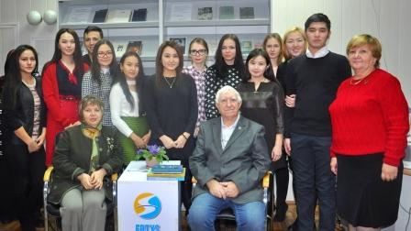
Историк, краевед, почетный гражданин г. Павлодара
Соколкин Эрнест Дмитриевич - историк, краевед, почетный гражданин г. Павлодара. Родился в г. Себеж Псковской области Российской Федерации. 1955-1958 гг. - служба в армии. После службы в армии приехал в г. Павлодар. 1958-1967 гг. - электромеханик и дежурный радиотехник в Павлодарском городском радиоузле. В 1967 г. окончил заочное отделение исторического факультета Томского государственного университета. С 1967 г. работает в областном историко-краеведческом музее имени Г. Н. Потанина, сначала старшим научным сотрудником, затем директором. С 1968 г. - главный хранитель, с 1990-1994 гг. - заместитель директора по науке, с 1994-2002 гг. - главный хранитель фондов музея. В 1995 г. - член городской ономастический комиссии при акимате области. С 2002 г. - главный специалист отдела фондов краеведческого музея.

Slide 4
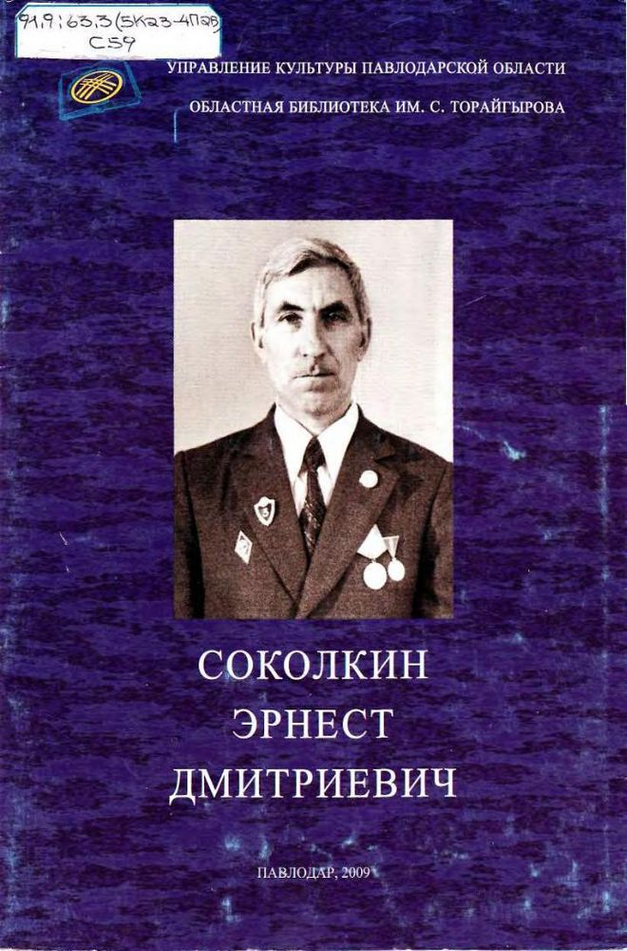
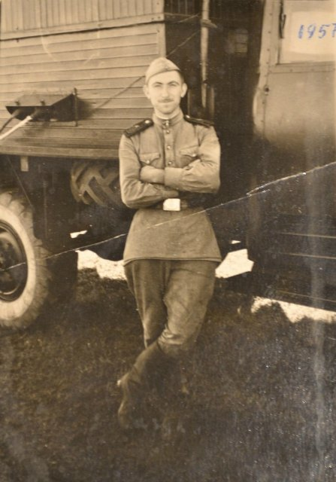
Изучения своего края
Э.Д. Соколкин более 40 лет занимается изучением истории Павлодарского Прииртышья. Им собрано огромное количество сведений и материлов. Благодаря его поискам в архивах и библиотеках стран СНГ, в научный обиход вошли многие материалы, которых не было в фонде музея. Он занимается сбором, хранением краеведческих данных, активно пропагандирует знания о крае.

Slide 5
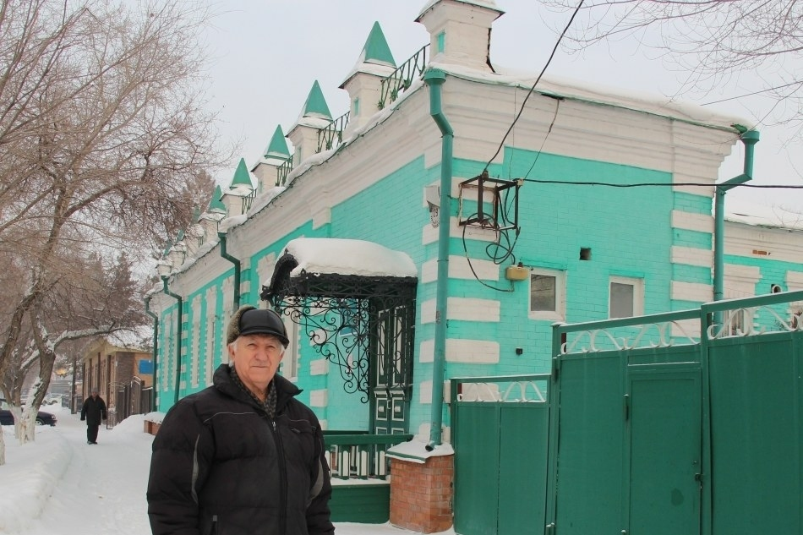
Статьи и очерки
Им написано огромное количество статей, очерков по истории нашем области на страницах местных изданий, в изданиях Омска, Семипалатинска, Тулы, Алматы, Москвы, в журналах «Советский музей», «Нива», сборнике «Земля и люди» и др.
Э.Д. Соколкин - автор текстов к туристским картам-схемам г. Павлодара, к карте области, окрестностей Баянаула.

Slide 6
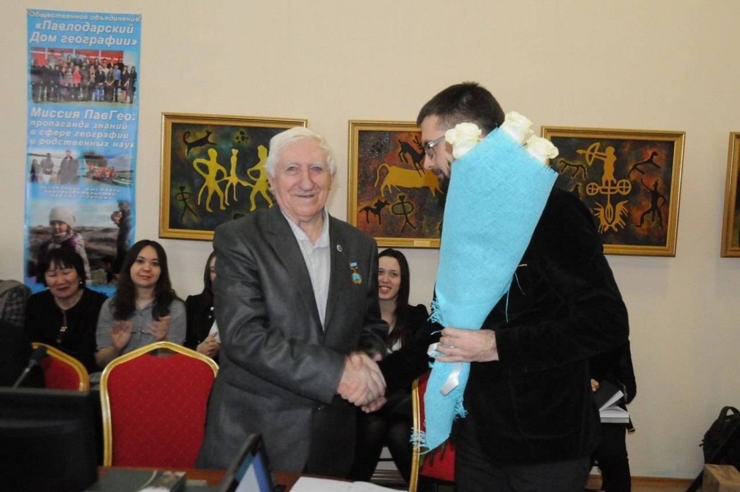
Автор многих павлодарских статей
Автор более 600 статей в печати и в публикациях, в том числе книг:
«Павлодар. Путеводитель»,
«Избранные произведения Г.Н. Потанина», «Почетные граждане Павлодара»,
«Улицы нашего города»,
буклета «Знакомьтесь, Павлодар», справочника «В памяти поколений», составитель каталогов «Негативы Д. П. Багаева», «Фонд Г. Н. Потанина», «Хрестоматия по географии Павлодарской области» и др.

Slide 7
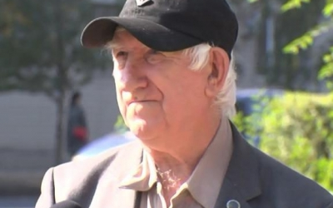
Награждения
Э.Д. Соколкин удостоен премии областного отделения Союза журналистов за краеведческие материалы. Лауреат областной премии им. П.3. Ермакова для журналистов, премии акима г. Павлодара. В 2001 г. награжден Знаком Министерства культуры РК «Мәдениет кайраткері». Награждался Почетными грамотами акима Павлодарской области.
Принимал участие в организации музеев связи, УВД, народного образования и боевой славы Дворца школьников, а также в подготовке к открытию и установке мемориальных досок Вс. Иванова, Д. Багаева, С. Торайгырова и др. Член Павлодарского Дома географии.

Slide 8
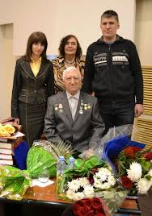
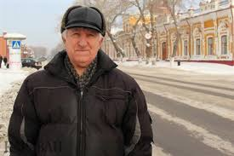
Составление материалов
— Любая хрестоматия, — как сказал автор-составитель Эрнест Дмитриевич Соколкин, – это своего рода справочник, или учебное пособие, состоящее из отрывков из произведений либо целых материалов, представленных по данной теме, извлечённых из различных географических источников: словарей, энциклопедий, справочников, научно-популярной литературы, периодической печати. Многие эти источники стали уже библиографической редкостью. Павлодарское Прииртышье описано во многих этих изданиях. В своё время из библиотек и музеев Москвы, Ленинграда, Алма-Аты, Омска, Павлодара были получены копии этих материалов о Павлодаре и Павлодарской области. Широко был использован межбиблиотечный абонемент.

Slide 9
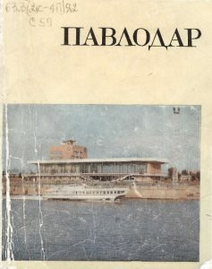
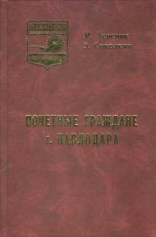
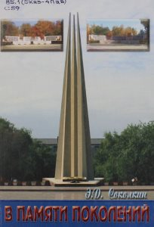
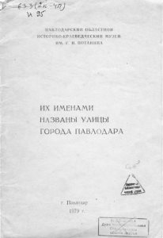
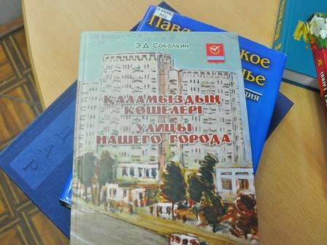
Изданные произведения
Э.Д. Соколкина

Slide 10
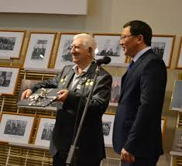
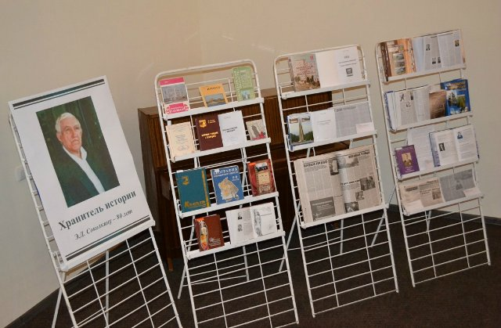
Статьи
Власенко К. Эрнест Соколкин: легенды и тайны нашего города//Наша жизнь–2018–15 февр.–С.11
2. Горбунов С. Города и годы. От слова память// Казахс. правда –2014–28 окт.–С.16
3. Исабеков Р. Следопыт Соколкин//Караван–2014– 18 апр.–С.23
4. Карандашова Т. Только у Соколкина можно прочитать…//Новое время–2016–28 янв– С.5
5. Карандашова Т. Что такое Жанабет, или что мы знаем о своей земле//Новое время–2016–24мар.–С.8
6. Нурахметова Г. С любовью к родному краю// Звезда Прииртышья–2016–9 янв.–С.11
7. Походеев В. От памятника к памятнику// Звезда Прииртышья–2014–25 дек.–С.8
8. Рахимбай С. Патриотизм начинается с истории// Звезда Прииртышья–2016–19 янв..–С.6
9. Шарипов Б. Кредо Эрнеста Соколкина// Новое время-2017–27 июля–С.1,3
10. Тереник М. Долгий путь к признанию// Новое время–2008–10 янв.–С.4

Slide 11
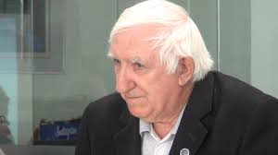
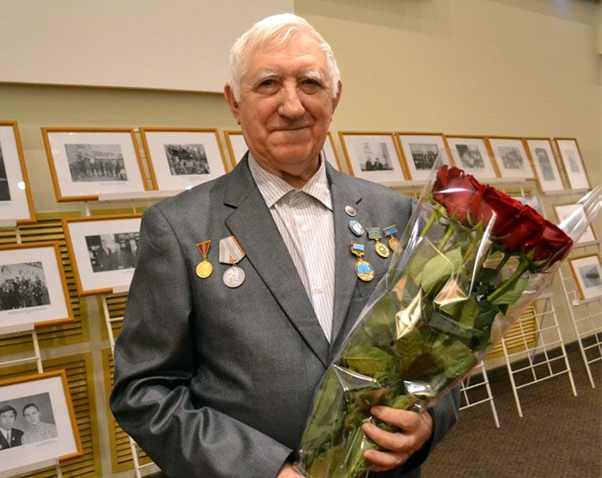
Статьи
11. Соколкин Э. Воины той Великой войны// Звезда Прииртышья–2010–27 мар.–С.5
12. Соколкин Э. Через две войны// Звезда Прииртышья–2010–24 авг.–С.7
13. Соколкин Э. Вековая улица// Звезда Прииртышья–2014–8 нояб. С.7
14. Соколкин Э. Гражданская оборона в Павлодаре// Звезда Прииртышья–2015–4 авг.–С.5
15. Соколкин Э. Капитан 1-го ранга из Павлодара//Звезда Прииртышья–2014–6 фев.–С.13
16. Соколкин Э. Мемориал на площади победы// Звезда Прииртышья–2015–17 марта–С.6
17. Соколкин Э. Наш город на Иртыше// Звезда Прииртышья–2011–19 апр.–С.5
18. Соколкин Э. Он стал мне близким и родным// Звезда Прииртышья–2015–4 сент.–С.14
19. Соколкин Э. Расстрелян за знаки препинания// Звезда Прииртышья–2013–31 мая–С.4
20. Соколкин Э. Слово о памятнике «Памяти павших» // Звезда Прииртышья–2013–5 окт.–С.12
21. Соколкин Э. Слово об Иртыше// Звезда Прииртышья–2014-23 авг.–С.5
22. Соколкин Э. «Щиты родного края»// Звезда Прииртышья–2014–15 февр.–С.7

Slide 12
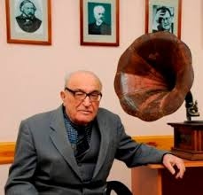
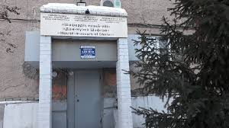
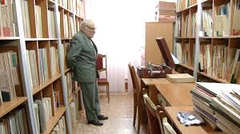
Наум Григорьевич Шафер
На́хман Ге́ршевич Ша́фер — советский и казахский музыковед, коллекционер, композитор и литературовед.
Кандидат филологических наук. Профессор кафедры русской филологии Павлодарского государственного педагогического института и с 1996 года — Павлодарского государственного университета им. С. Торайгырова.
13 января Науму Шаферу исполнилось 90 лет. О жизни музыковеда писали не раз, очерки опубликованы в газетах и журналах, сохранились записи бесед.

Slide 13
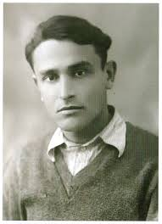
Свое главное богатство –
30 грампластинок
Родился в Кишинёве в религиозной еврейской семье. Раннее детство провёл в Леово в ту пору в аннексированной Румынией Бессарабии. 13 июня 1941 года был депортирован вместе с родителями и младшим братом в Казахстан, жил в колхозе «Новый быт» в посёлке 31 Акмолинская область. Отец был отправлен в Свердловскую область на лесоповал, освобождён спустя два года.
Шаферу было 10 лет, когда за 10 дней до войны его вместе с родителями в числе прочих евреев, греков и молдаван депортировали из Бессарабии в Акмолинскую область. На сборы отвели два часа, мальчик едва успел забрать свое главное богатство - 30 грампластинок. Те граммофонные пластинки впоследствии положили начало богатейшей и уникальной коллекции. Прибыв на новое место, он каждый вечер ходил из барака в барак и читал соотечественникам, плохо знавшим русский язык, стихи ПУШКИНА, ЛЕРМОНТОВА, НЕКРАСОВА.

Slide 14
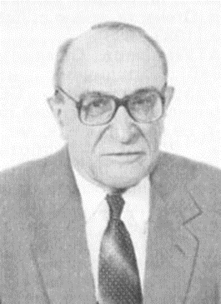
Нами Гитин
Окончил школу в Акмолинске и филологический факультет Казахского государственного Университета им. С. М. Кирова. Брал уроки композиции у Е. Г. Брусиловского и самостоятельно начал сочинять музыку под псевдонимом Нами Гитин.
Наум Шафер, как вспоминает сам, в период Великой Отечественной войны был колхозным пастухом, сенокосильщиком, конторским писарем.
Работал после учителем русского языка и литературы в средних школах Казахстана, окончил аспирантуру при Казахском государственном университете, после чего был направлен преподавателем в Целиноградский педагогический институт.

Slide 15
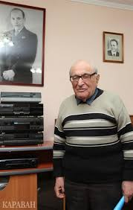
Составление литературно-музыкальных программ
Занимался творчеством Бруно Ясенского и Михаила Булгакова, опубликовал различные редакции оперных либретто последнего. Опубликовал ряд статей по истории бардовской песни, творчеству Булата Окуджавы и Владимира Высоцкого, методике преподавания классической и современной литературы и музыки в средней школе. Отдельными изданиями вышли биография Исаака Дунаевского и его эпистолярное наследие, собранное и прокомментированное Н. Г. Шафером, а также оконченные либретто М. А. Булгакова и нотные материалы композиций И. Дунаевского к этим либретто, реконструированные Шафером по сохранившимся отрывкам. Составитель нескольких литературно-музыкальных программ на грампластинках и компакт-дисках, в том числе фортепианных пьес И. О. Дунаевского к драмам М. А. Булгакова, а также компакт-дисков песен целиноградского барда Виктора Мильто и собственных композиций.

Slide 16
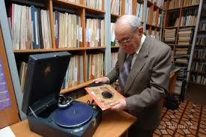
Работы в журналах
В 1971 году в Павлодаре арестован за хранение и распространение самиздата, осуждён на полтора года лишения свободы. Диссертация на соискание учёной степени доктора филологических наук была отклонена. Освобождён в марте 1973 года.
Печатался в журналах «Дружба народов», «Простор», «Музыкальная жизнь», «Советская музыка», «Сибирские огни», «Театр», «Театральная жизнь», «Огонёк», «Киноведческие записки», «Корни», газетах — «Литературной газете», «Известиях», «Общей газете» и других. Начиная с середины 1960-х годов многолетний сотрудник газеты «Звезда Прииртышья». Член Союза журналистов Казахстана.

Slide 17
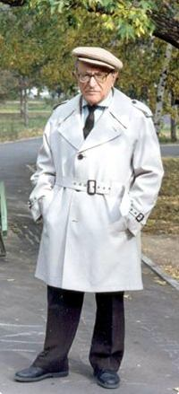
Творческая личность года
Научно-исследовательская и творческая деятельность Н. Г. Шафера получила широкое общественное признание. В 2000 г. на слете творческой интеллигенции в г. Павлодаре он получил звание «Творческая личность года», присвоено звание заслуженного деятеля РК. С 2006 г. - член Союза журналистов РК. В 2012 г. за значительный вклад в социально-экономическое и культурное развитие страны, укрепление дружбы и сотрудничества между народами он был награжден Почетной грамотой РК. Н. Г. Шафер стал четвёртым казахстанцем, получившим грамоту и орден Евразийского еврейского конгресса, который объединяет еврейские общины 28 стран.

Slide 18
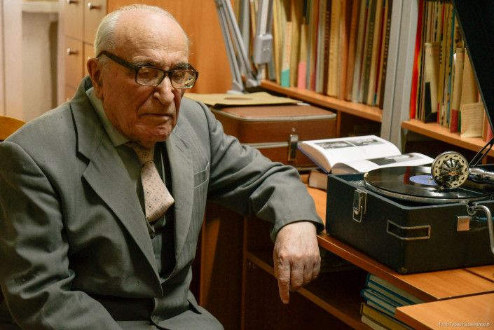
Коллекция, которой восхищаются
Он родился в Молдавии, провел детство в Бессарабии, а потом семья оказалась в Казахстане. Те первые, увезенные с родины, граммофонные пластинки впоследствии положили начало богатейшей и уникальной коллекции, сейчас их более 27 тысяч. Это богатство хранится в Павлодаре, в Доме-музее Наума Шафера, вместе с не менее уникальной библиотекой. Коллекцию, которой восхищаются и в нашей стране, и далеко за ее пределами, Наум Григорьевич, человек далеко не богатырского сложения, с вежливыми манерами и тихим голосом, целенаправленно, порой отказывая себе во многом, собирал всю жизнь. И всегда помогала ему супруга – Наталья Михайловна, с которой они вместе уже 65 лет.

Slide 19
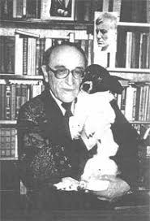
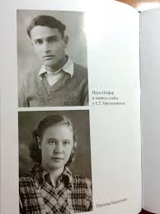
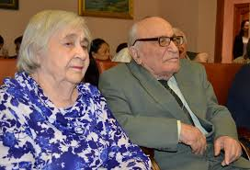
Семья
Жена — Наталья. Младший брат — целиноградский педагог и коллекционер Лазарь Гершевич Шафер, автор статей по методике преподавания литературы в средней школе, бывший председатель еврейского культурного центра «Алеф» в Астане.
Они познакомились с супругой 70 лет назад на филфаке в КазГУ, куда поступили при конкурсе 25 человек на место. Учились в набитых битком старых маленьких аудиториях с дырявыми фанерными столами, где некоторым приходилось записывать лекции, положив лист на свою коленку или на спину товарища. После окончания вуза, в котором преподавал Мухтар АУЭЗОВ, попросились в такую глубинку, куда никто не хотел ехать. Там, на иссякающем золотоносном руднике Жумба в ВКО мыкались с маленьким ребенком по углам до тех пор, пока не разъехались последние ученики. 10 лет прожили в Акмолинске, ставшем затем Целиноградом, также кочуя по квартирам.
Сегодня Шафер, которому исполнилось 90 лет, потерял зрение, но рядом Наталья Михайловна, и он продолжает работать, писать книги.

Slide 20
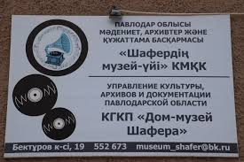
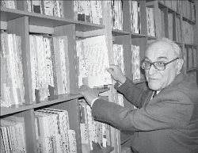
Коллекция
Собранная Наумом Шафером коллекция, которую он собирал по всему миру в течении всей своей жизни из 27 тысяч граммофонных и патефонных пластинок составила основу музея «Дом Шафера» в Павлодаре. И как сказал глава региона эта коллекция является нашим национальным достоянием. В музее также представлены собранные Шафером 1500 бобин магнитофонных записей и 1500 аудиокассет, 600 из которых являются раритетными, за которыми охотятся многие страны, и завещал их Казахстану. В павлодарском музее поистине находятся раритетные грампластинки, которых нет ни в одной другой стране мира. Дом-музей стал культурным центром просвещения, где сеется доброе, разумное и вечное. До карантина в нем каждую пятницу проходили музыкальные и литературные вечера, встречи с интересными людьми, там по-прежнему выпускаются музыкальные диски, книги и проспекты.

Slide 21
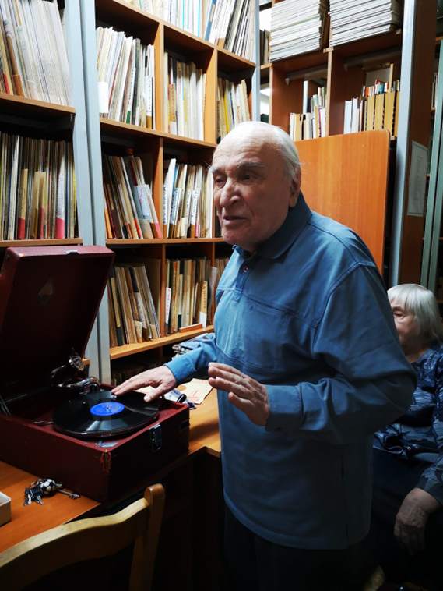
Увлечение
"Я начал собирать пластинки неосознанно, с 10-летнего возраста. В 1930 году мои родители на свадьбу получили в подарок патефон и 30 пластинок. И в детские годы я не помню, чтобы я играл с какими-то игрушками, которые мне дарили. Я или читал книжки, или слушал беспрерывное количество раз вот эти 30 пластинок, которые в последующем привез с собой в Казахстан, когда нас в 1941 году сюда депортировали. И потом, естественно, я к этим пластинкам добавлял другие", - рассказывает Шафер.
Книги и пластинки Наум Григорьевич тогда носил в мешках с почты. Выписывал специально для своей коллекции. Так увлечение переросло в великое дело человека энциклопедических знаний с блестящим филологическим образованием. Только у него есть музыкальные пластинки, на которых записаны первые произведения казахских певцов, исполнителей кюев.

Slide 22
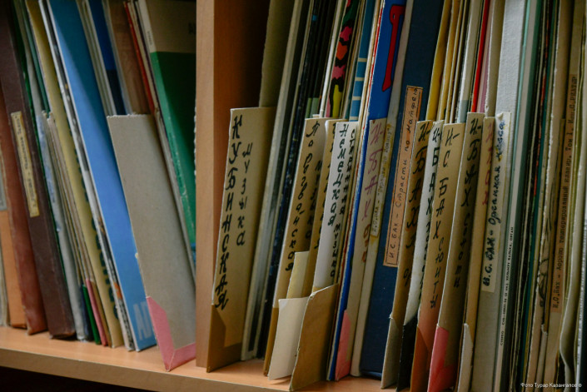
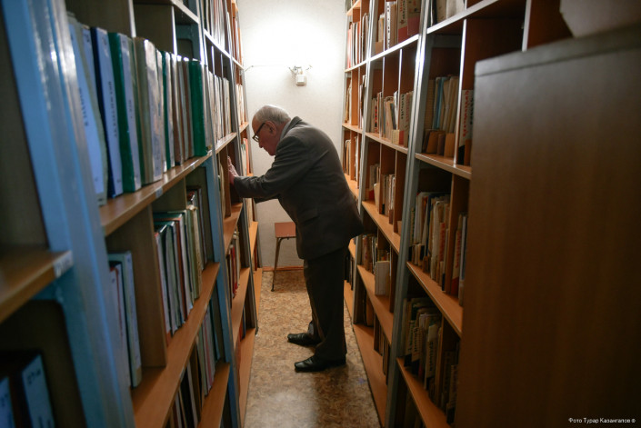
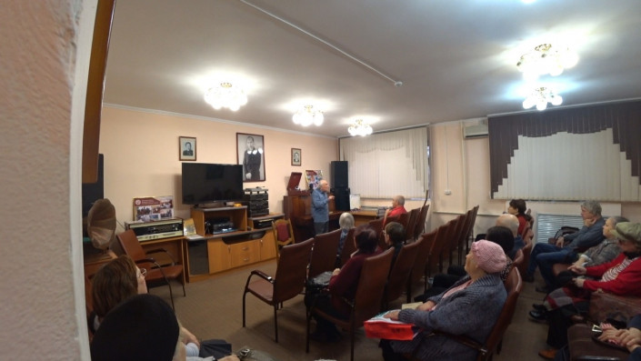
Популярность
У него редкая работоспособность. Помимо лекций в университете, Наум Григорьевич постоянно участвует в различных презентациях, бывает на выставках, концертах, других мероприятиях.
Поэтому не удивительно, что у Шафера такая популярность, если не сказать – слава среди павлодарцев. Они любят его в первую очередь за трудолюбие, стойкость, умение противостоять невзгодам, мужество и подвижнический образ жизни.

Slide 23
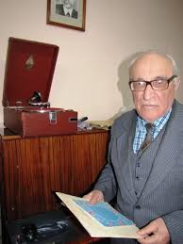
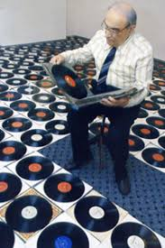
Книги
- Дунаевский сегодня. Москва: Советский композитор, 1988.—184 с.
- А. Булгаков. «Оперные либретто» («Минин и Пожарский», «Чёрное море», «Пётр Великий», «Рашель»). Составление, вступительная статья и комментарии Н. Г. Шафера. Павлодар: ЭКО, 1998.
- Исаак Дунаевский. «Когда душа горит творчеством.... Письма к Раисе Рыськиной». Составление, вступительная статья, комментарии и послесловие Н. Г. Шафера. Астана: «Елорда», 2000.
- «Почтовый роман: переписка И. О. Дунаевского и Л. С. Райнль». Составление, вступительная статья, комментарии и послесловие Н. Шафера. Москва: Композитор, 2001.
- Наум Шафер. «Дворняги, друзья мои...» Очерки и статьи. Павлодар: ТОО НПФ «ЭКО», 2001.
- Исаак Дунаевский. «Если Вам нужны мои письма... Письма к Л. Г. Вытчиковой». Публикация, вступительная статья, комментарии и послесловие Н. Г. Шафера. Павлодар: ТОО НПФ «ЭКО», 2005.

Slide 24
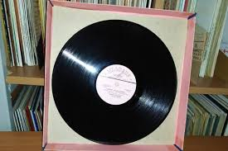
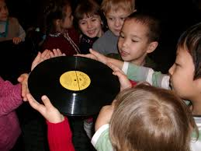
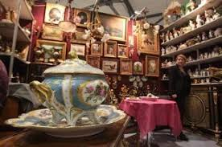
Нотные издания
Исаак Дунаевский в гостях у Михаила Булгакова: Пьесы для фортепиано. Составление и вступительная статья Н. Шафера. Общая редакция Л. Топорковой. Москва: Композитор, 2001.
Нами Гитин. Вечерний вальс. Переложение для эстрадно-симфонического оркестра Анатолия Оноприенко. Партитура. Издательство «Композитор — Санкт-Петербург», 2007.

Slide 25
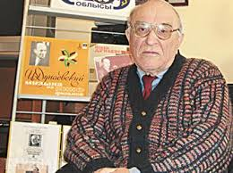
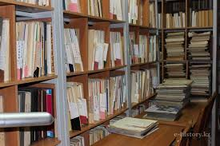
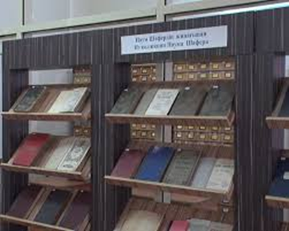
Литература
Наум Шафер: жизнь и творчество. Информационно-библиографический компакт-диск. Сост. Т. Ю. Гречишкина. Павлодарский государственный педагогический институт, 2007.
Шафер Наум Григорьевич: биобиблиографический указатель. / сост. Н. Колодина; Павлодарский гос. пед. ин-т. — Павлодар, 2008. — 63 с.

Slide 26


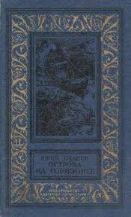
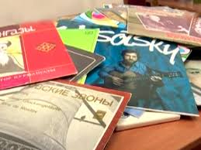

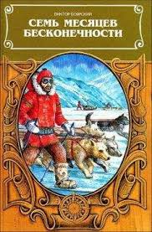

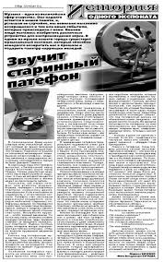






Изданные произведения Наума Шафера

Slide 27


Музыкальные издания
- Исаак Дунаевский в гостях у Михаила Булгакова. Грампластинка. Составление и подготовка нотного материала — Н. Шафера. Исполнитель — Л. Топоркова (фортепиано). Фирма «Большой зал», Москва; производственное объединение «Гамма», Павлодар. Ташкентский завод грампластинок, 1993.
- Кирпичики (грампластинка). Антология городской русской песни за 100 лет (1850-е — 1950-е). Составление и музыкально-литературная редакция Н. Шафера. Фирма АРТИ, Алма-Атинская студия грамзаписи. Апрелевский завод грампластинок, 1995.
- Надежды свет. Антология еврейской песни на русском языке. Компакт-диск. Составление и музыкально-литературная редакция Н. Шафера. Павлодар, 2003.
- Нами Гитин. «Одинокий самолет». Романсы и песни прошлого века в исполнении Светланы Немолочновой. Музыка Нами Гитина. Павлодар, 2003.
- Золотистые рассветы. Концерт духового оркестра ГДЦ г. Павлодара. Компакт-диск. Павлодар, 2005.
Калейдоскоп. Мелодии Нами Гитина. Компакт-диск. Павлодар, 2006.
- 25 июля. День памяти Исаака Дунаевского и Владимира Высоцкого. Двойной CD-альбом. Составитель — Наум Шафер. Павлодар, 2007.
- Отворите мне темницу. Антология тюремной песни XIX—XX веков. Компакт-диск. Составление, нотация и общая музыкально-литературная редакция Н. Шафера. Павлодар, 2008.

Slide 28

Избранные статьи
- Одна из самых великих песен. Советская музыка, октябрь 1987.
- Владимир Высоцкий как композитор. Театр, № 6, 1988.
- Булгаков-либреттист // М.: Союз театр. деятелей РСФСР, 1988—С. 343—357.
- Первый концерт. Музыка и ты (вып. 8). М.: Советский композитор, 1989.
- О так называемых «блатных песнях» Владимира Высоцкого. Музыкальная жизнь, № 20—21, 1989.
- Драма или фарс?: Об оперном либретто М. А. Булгакова «Чёрное море» // Музыкальная жизнь—1995—N 5—6.
- Золотая моя Москва: к истории Гимна столицы // Музыкальная жизнь—1996—№ 3—4.
- К 70-летию фильма «Искатели счастья». Киноведческие записки, № 78, 2006.
- Испытание жизнью: К 100-летию Ю. О. Домбровского. Сибирские огни, № 10, 2009.
- Максим Горький и Павел Васильев: К проблеме контекста в литературе и жизни. Сибирские огни, № 1, 2010.

Slide 29



Виниловые пластинки
Вот сегодняшний Дом-музей Шафера - второго в мире такого нет. Есть частные коллекции; есть музеи музыкальные, но, чтобы один человек за всю свою жизнь собрал на виниловых пластинках все лучшие музыкальные произведения всех времён и народов, такого второго нет. Вот такой Шафер. И хорошо, что Павлодар это сохранил. И хорошо, что это есть.

